Slide 1
Начала стереометрии
ВЕДУЩИЙ: Смирнов Владимир Алексеевич, профессор, доктор физико-математических наук, заведующий кафедрой элементарной математики МПГУ

Slide 2
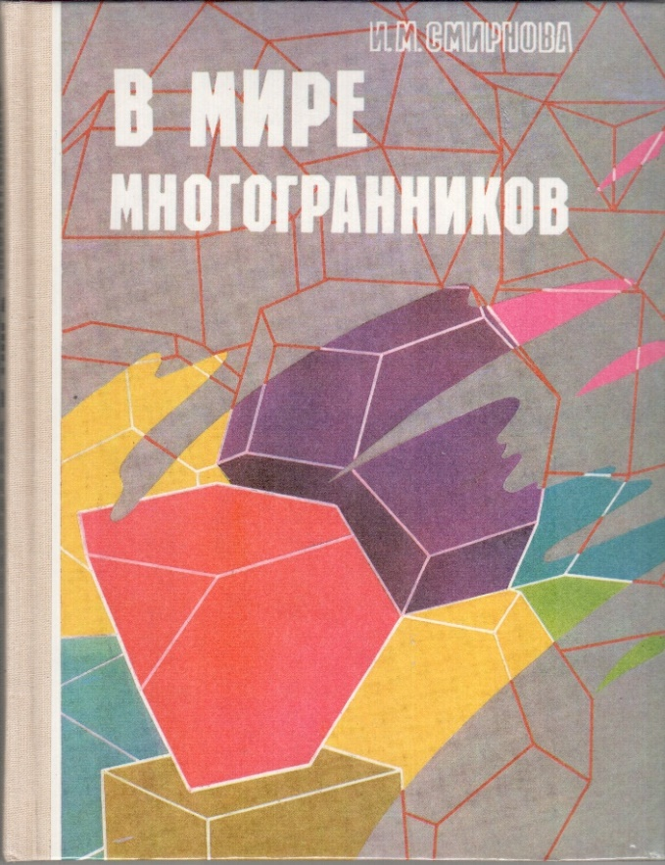
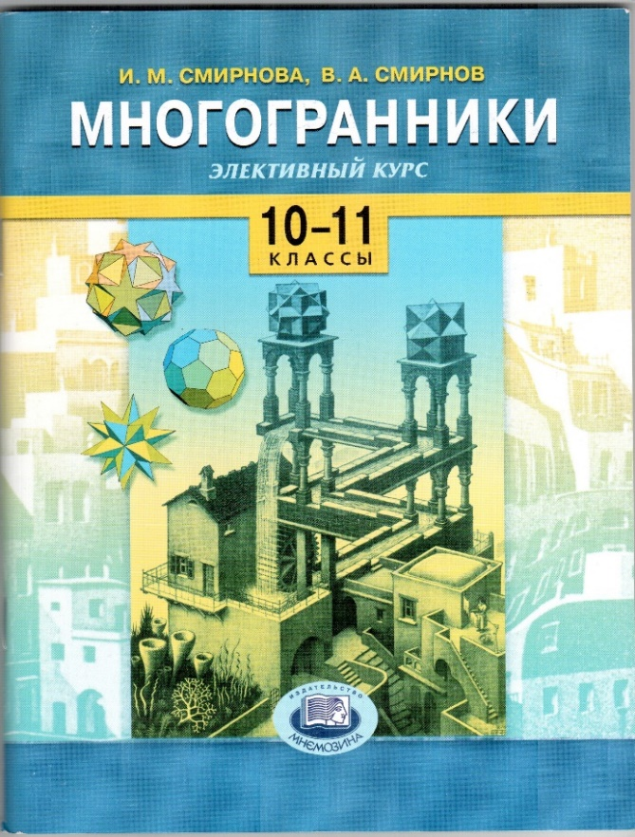
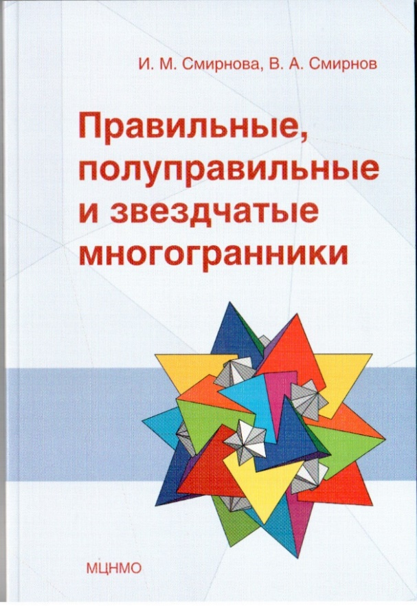
Книги о многогранниках, имеющиеся на сайте emmom.ru
Notes:
В режиме слайдов формулировки появляются после кликанья мышкой

Slide 3
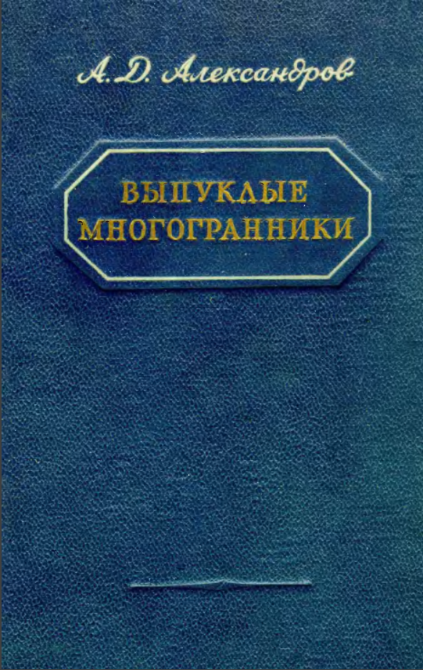
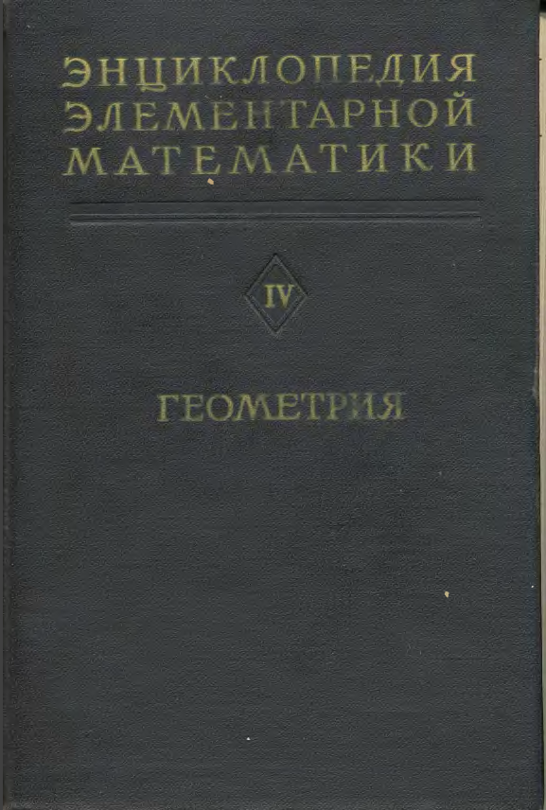
Дополнительные книги о многогранниках
Notes:
В режиме слайдов формулировки появляются после кликанья мышкой

Slide 4
Планируемые результаты обучения стереометрии
10-й класс
1. Распознавать многогранники и их конфигурации.
2. Изображать многогранники, проводить дополнительные построения.
3. Распознавать взаимное расположение прямых и плоскостей в пространстве; проводить соответствующие доказательства.
4. Находить расстояния и углы в пространстве.
5. Строить сечения многогранников и находить их площади.
11-й класс
1. Изображать круглые тела и их конфигурации.
2. Находить элементы вписанных и описанных фигур в пространстве.
3. Находить объемы тел и площади их поверхностей.
4. Применять аналитические методы для решения геометрических задач.

Slide 5
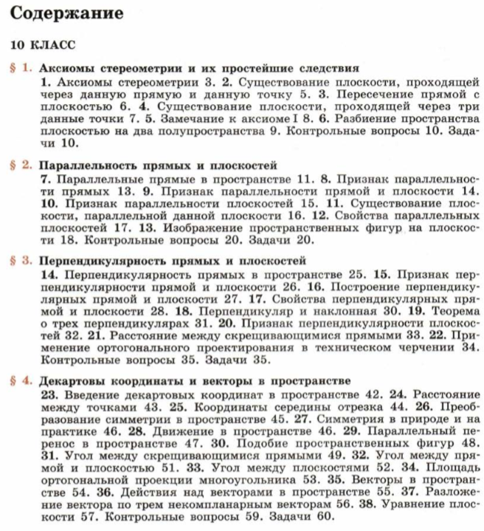
Учебник геометрии А.В. Погорелова

Slide 6
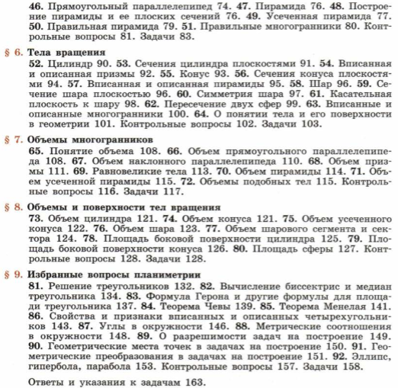

Slide 7
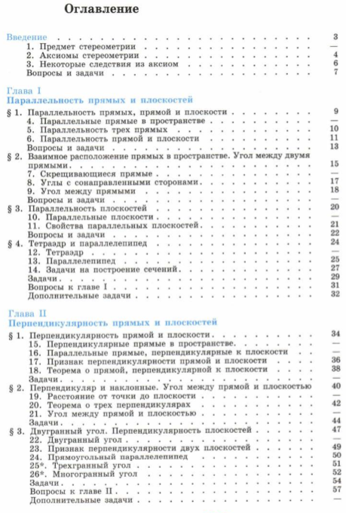
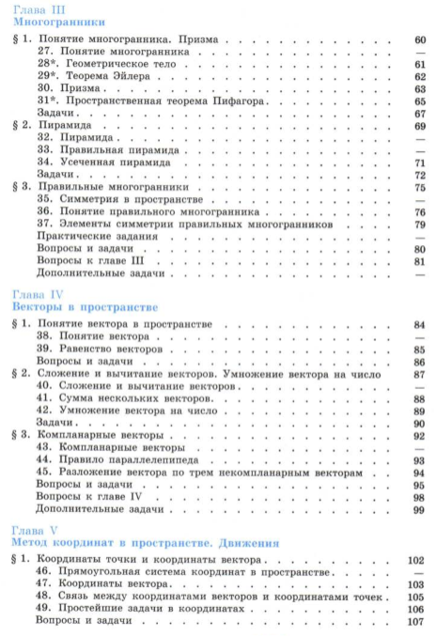
Учебник геометрии Л.С. Атанасяна и др.

Slide 8
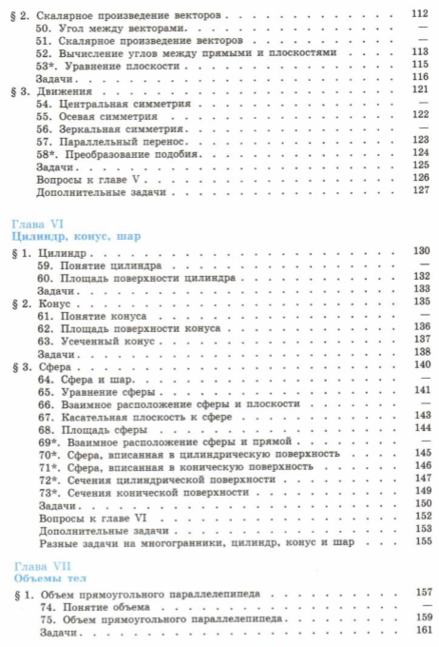
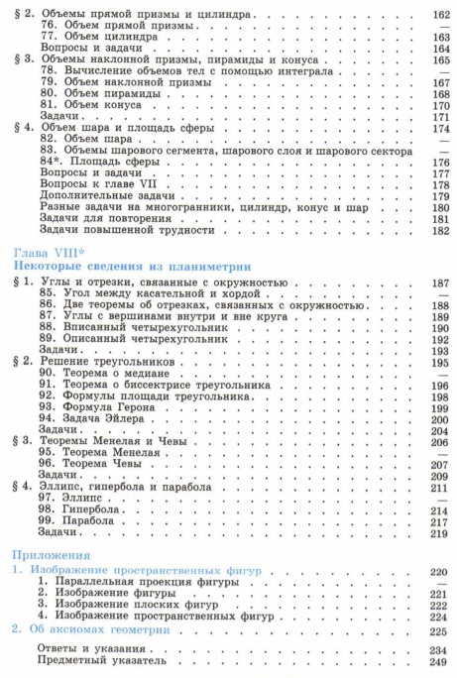

Slide 9
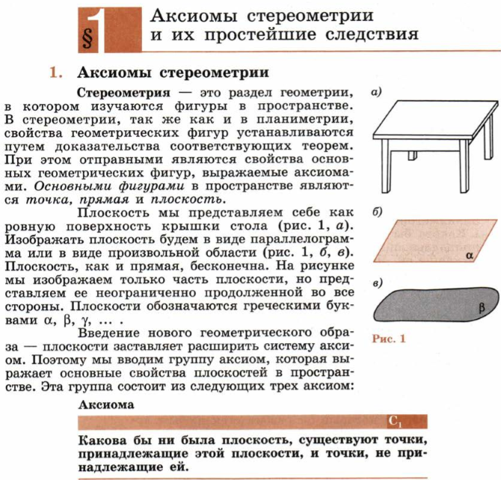
Аксиомы в учебнике геометрии А.В. Погорелова

Slide 10
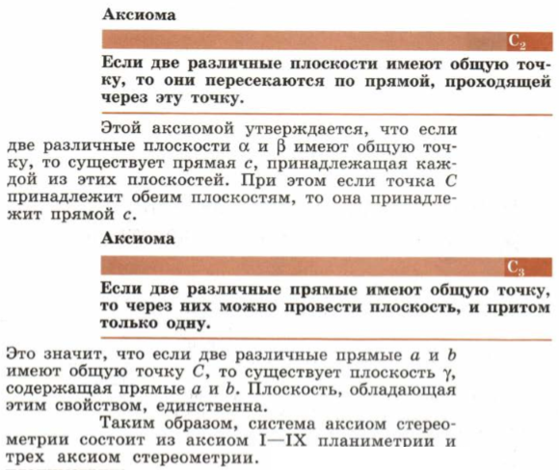

Slide 11
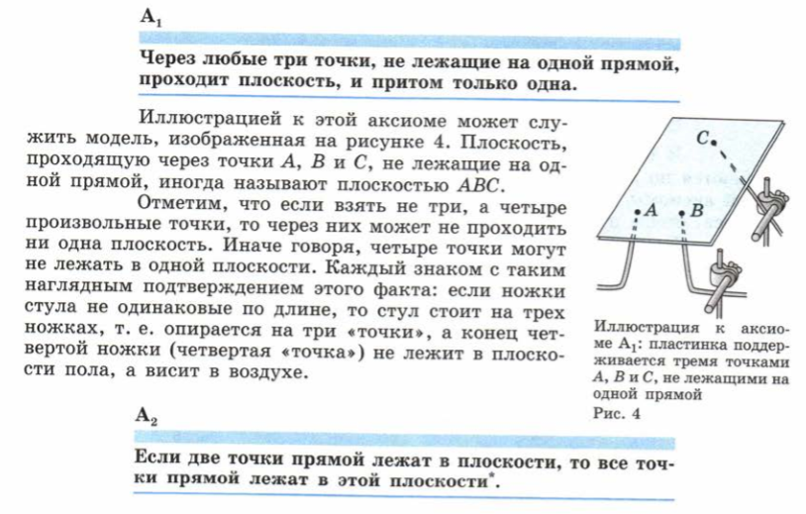
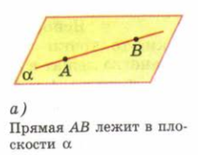
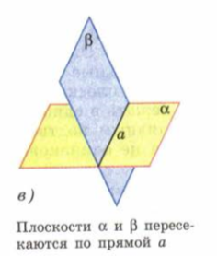
Аксиомы в учебнике геометрии Л.С. Атанасяна и др.

Slide 12
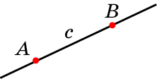
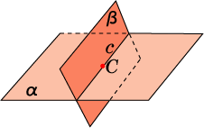
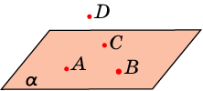
АКСИОМЫ СТЕРЕОМЕТРИИ
Через любые две точки пространства проходит единственная прямая
Через любые три точки пространства, не принадлежащие одной прямой, проходит единственная плоскость
Если две плоскости имеют общую точку, то они пересекаются по прямой
Существуют по крайней мере четыре точки, не принадлежащие одной плоскости
На любой плоскости выполняются все аксиомы планиметрии
Notes:
12
В режиме слайдов рисунки и формулировки появляются после кликанья мышкой

Slide 13
Следствие 1
Если прямая имеет с плоскостью две общие точки, то она лежит в этой плоскости.
Доказательство. Пусть прямая с имеет с плоскостью α две общие точки A и B. Так как на плоскости выполняются аксиомы планиметрии, то через точки A и B плоскости α проходит прямая, лежащая в этой плоскости. Так как через две точки пространства проходит единственная прямая, то она будет совпадать с прямой c. Следовательно, прямая с лежит в плоскости α .
Notes:
13
В режиме слайдов рисунки и формулировки появляются после кликанья мышкой

Slide 14
Следствие 2
Через прямую и не принадлежащую ей точку проходит единственная плоскость.
Доказательство. Пусть точка B не принадлежит прямой a. Выберем две точки на прямой a. Через эти точки и точку B проходит единственная плоскость α. По Свойству 1, прямая a лежит в плоскости α . Значит, плоскость α проходит через прямую a и точку А.
Notes:
14
В режиме слайдов рисунки и формулировки появляются после кликанья мышкой

Slide 15
Следствие 3
Через две пересекающиеся прямые проходит единственная плоскость.
Доказательство. Пусть a и b – две пересекающиеся прямые, C – точка пересечения. Выберем на этих прямых соответственно точки A и B. Через точки A, B и C проходит единственная плоскость α. По Свойству 1, прямые a и b лежат в плоскости α . Значит, плоскость α проходит через прямые a и b.
Notes:
15
В режиме слайдов рисунки и формулировки появляются после кликанья мышкой

Slide 16
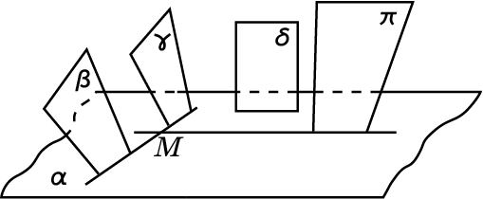
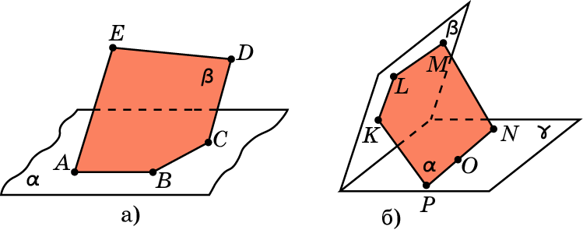
Упражнения
1. Определите по рисунку плоскостям каких фигур принадлежит точка M плоскости $α$.
2. Найдите ошибку на рисунках, если: а) α и β - две пересекающиеся плоскости, и точки A, B, C принадлежат как α ,так и β ; б) α , β , γ - три попарно пересекающиеся плоскости, причем точки K, L, M принадлежат плоскостям α и β , а точки N, O, P – плоскостям α и γ .
Notes:
В режиме слайдов ответ появляется после кликанья мышкой

Slide 17
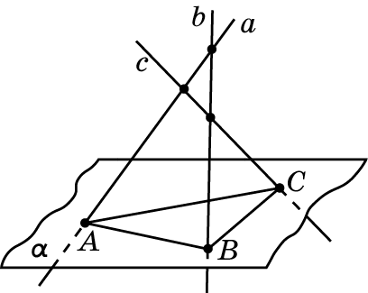
3. На рисунке попарно пересекающиеся прямые a, b, c пересекают плоскость соответственно в точках A, B, C. Правильно ли выполнен рисунок?
4. Три вершины параллелограмма принадлежат некоторой плоскости. Верно ли утверждение о том, что и четвёртая вершина этого параллелограмма принадлежит той же плоскости?
5. Две вершины и точка пересечения диагоналей параллелограмма принадлежат одной плоскости. Верно ли утверждение о том, что и две другие вершины параллелограмма принадлежат этой плоскости?
6. Верно ли, что любая прямая, пересекающая каждую из двух данных пересекающихся прямых, лежит в плоскости этих прямых?
Notes:
В режиме слайдов ответ появляется после кликанья мышкой

Slide 18
7. Прямые a, b, c попарно пересекаются. Верно ли, что они лежат в одной плоскости?
8. Какое наибольшее число прямых можно провести через различные пары из: а) трех точек; б) четырех точек; в)* n точек пространства?
9. Какое наибольшее число плоскостей можно провести через различные тройки из: а) четырех точек; б) пяти точек; в)* n точек пространства, никакие три из которых не принадлежат одной прямой?
Notes:
18
В режиме ответ появляется после кликанья мышкой

Slide 19
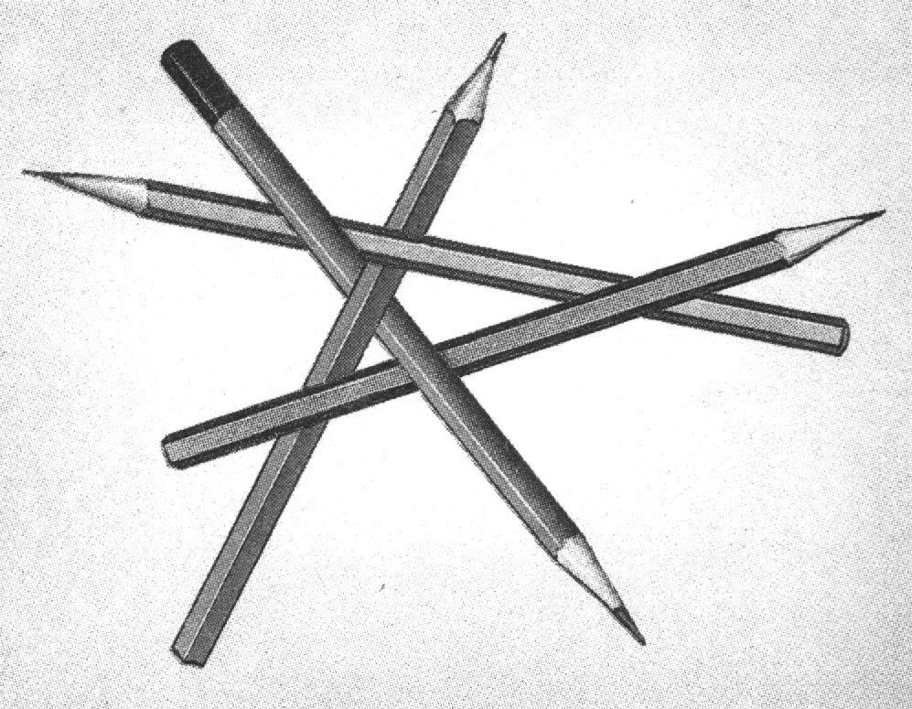
10. Возможно ли такое расположение карандашей?

Slide 20
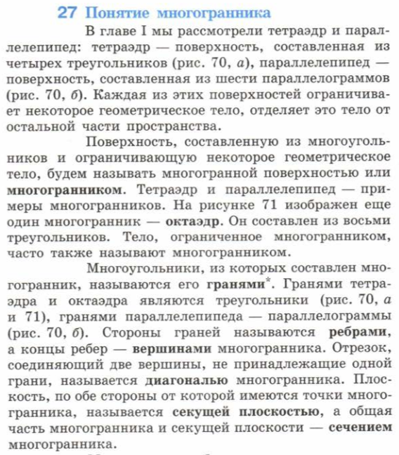
Определение многогранника в учебнике геометрии Л.С. Атанасяна и др.
Notes:
В режиме слайдов формулировки появляются после кликанья мышкой

Slide 21
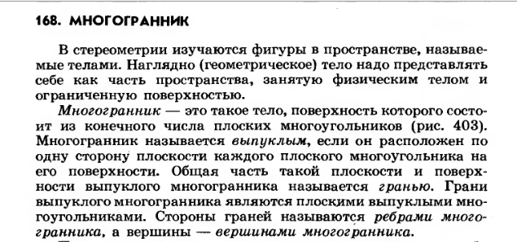
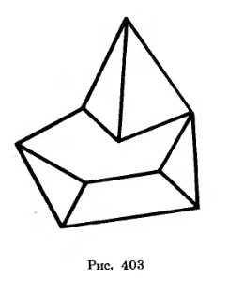
Определение многогранника в учебнике геометрии А.В. Погорелова
Notes:
В режиме слайдов формулировки появляются после кликанья мышкой

Slide 22
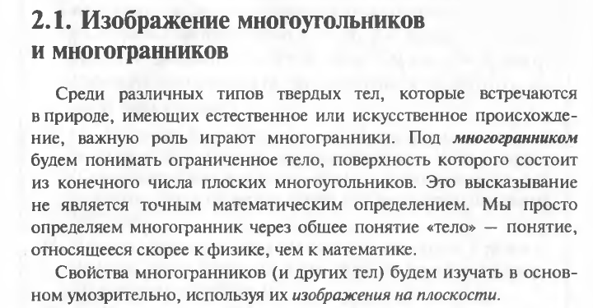
Определение многогранника в учебнике геометрии И.Ф. Шарыгина
Notes:
В режиме слайдов формулировки появляются после кликанья мышкой

Slide 23
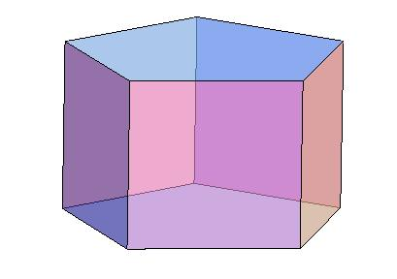
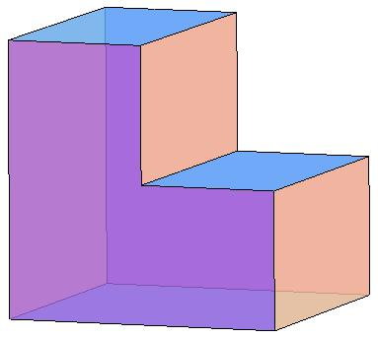
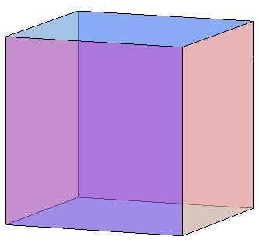
Многогранником называется тело, поверхность которого состоит из конечного числа многоугольников, называемых гранями многогранника. Стороны и вершины этих многоугольников называются соответственно ребрами и вершинами многогранника.
Отрезки, соединяющие вершины многогранника, не принадлежащие одной грани, называются диагоналями многогранника.
Многогранник называется выпуклым, если вместе с любыми двумя своими точками он содержит и соединяющий их отрезок.
На рисунках приведены примеры выпуклых и невыпуклых многогранников.
Notes:
В режиме слайдов формулировки появляются после кликанья мышкой

Slide 24
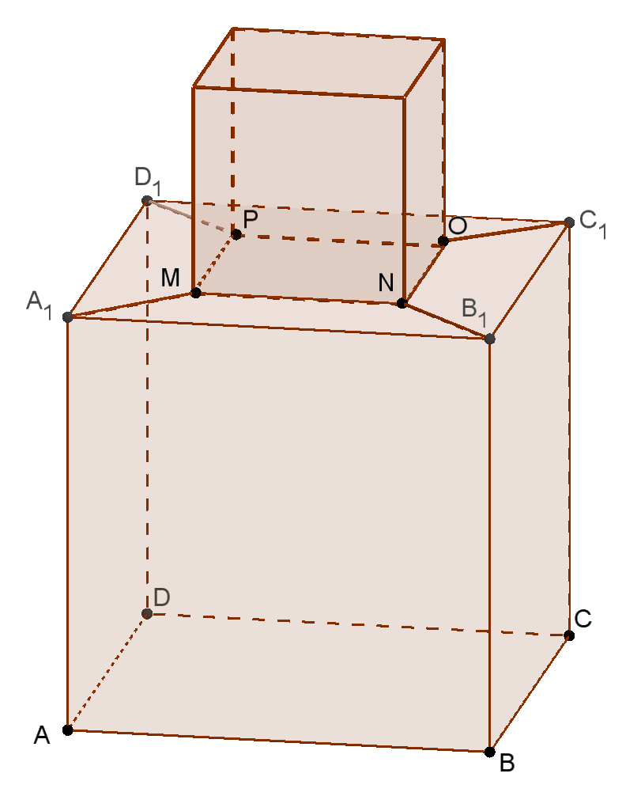
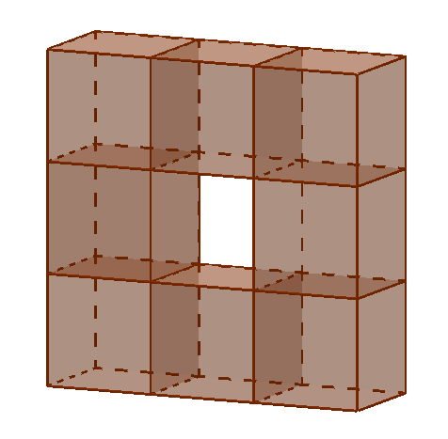
Вопрос
Нужно ли в определении многогранника требовать, чтобы соседние грани не лежали в одной плоскости?
Примеры.
Notes:
В режиме слайдов формулировки появляются после кликанья мышкой

Slide 25
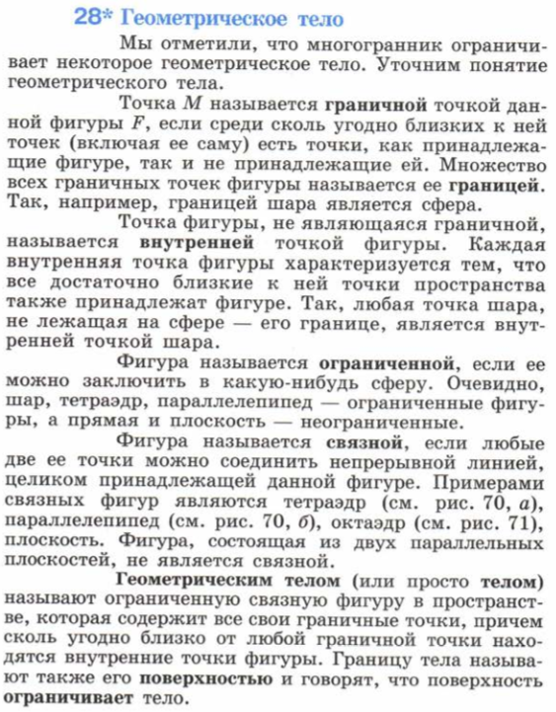
Что такое «тело»?
Вопросы
1. Что значит «сколь угодно близко?
2. Что значит «достаточно близко?
3. Что значит «непрерывной линией?
Notes:
В режиме слайдов формулировки появляются после кликанья мышкой

Slide 26
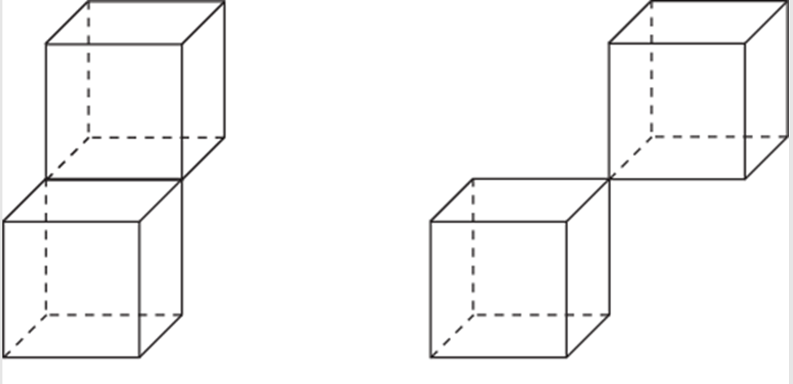
Контрпримеры
На рисунках изображены фигуры, составленные из кубов, удовлетворяющие данному определению, но не считающиеся многогранниками.
Дело в том, что в определении тела нужно требовать не связность самого тела, а связность его внутренности.
Notes:
В режиме слайдов формулировки появляются после кликанья мышкой

Slide 27
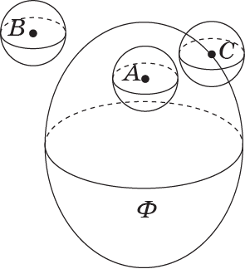
Определение тела
Точка A называется внутренней точкой фигуры Ф, если существует шар с центром в точке A, целиком содержащийся в фигуре Ф.
Точка B называется называется внешней точкой фигуры Ф, если существует шар с центром в точке B, не содержащий точек фигуры Ф.
Точка C называется граничной точкой фигуры Ф, если она не является ни внутренней ни внешней точкой этой фигуры, т.е. в любом шаре с центром в точке C имеются как точки фигуры Ф, так и точки, не принадлежащие фигуре Ф.
Итак, для любой точки по отношению к фигуре Ф есть только три возможности: быть внутренней, внешней или граничной точкой.
Внутренностью фигуры Ф называется фигура, состоящая из всех ее внутренних точек. Будем обозначать ее вн(Ф). Ясно, что фигура вн(Ф) содержится в фигуре Ф.
Фигура Ф называется открытой, если она совпадает со своей внутренностью, т.е. Ф = вн(Ф). Таким образом, у открытой фигуры все точки являются внутренними.
Notes:
В режиме слайдов формулировки появляются после кликанья мышкой

Slide 28
Границей фигуры Ф называется фигура, состоящая из всех ее граничных точек. Будем обозначать ее гр(Ф).
Фигура Ф называется замкнутой, если она содержит свою границу. Таким образом, замкнутая фигура содержит все свои граничные точки.
Фигура Ф называется линейно связной, если любые две ее точки можно соединить ломаной, целиком содержащейся в этой фигуре. Ясно, что выпуклая фигура связна.
Открытая связная фигура называется областью.
Фигура Ф называется ограниченной, если она целиком содержится в некотором шаре. Например, шар, куб являются ограниченными фигурами.
Телом называется ограниченная пространственная область вместе со своей границей.
Граница тела называется его поверхностью.
Notes:
В режиме слайдов формулировки появляются после кликанья мышкой

Slide 29
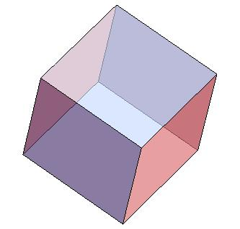
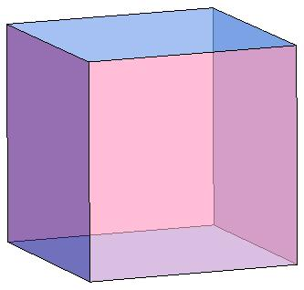
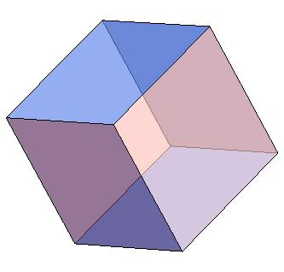
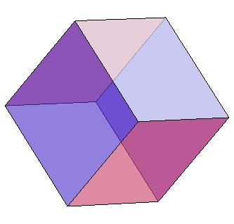
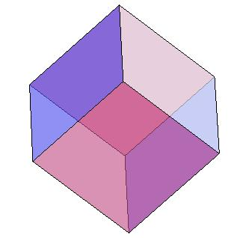
КУБ
Кубом называется многогранник, поверхность которого состоит из шести квадратов.
На рисунке даны несколько изображений куба.
Notes:
В режиме слайдов формулировки появляются после кликанья мышкой

Slide 30
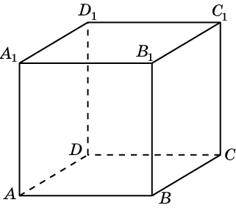
Обычно куб изображается так, как показано на рисунке. А именно, рисуется квадрат ABB₁A₁, изображающий одну из граней куба, и равный ему квадрат DCC₁D₁, стороны которого параллельны соответствующим сторонам квадрата ABB₁A₁. Соответствующие вершины этих квадратов соединяются отрезками. Отрезки, изображающие невидимые ребра куба, проводятся пунктиром.
Notes:
В режиме слайдов формулировки появляются после кликанья мышкой

Slide 31
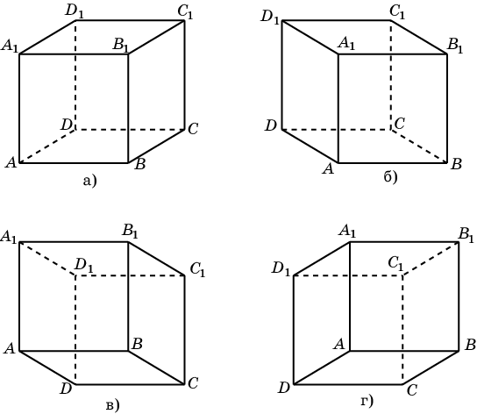
На рисунках показаны несколько изображений куба.
На рисунке а) мы смотрим на куб сверху и справа; б) сверху и слева; в) снизу и справа; г) снизу и слева.
Notes:
В режиме слайдов формулировки появляются после кликанья мышкой

Slide 32
Упражнение 1
Сколько вершин (В), ребер (Р) и граней (Г) имеет куб?
Ответ. В = 8, Р = 12, Г = 6.
Notes:
В режиме слайдов формулировки появляются после кликанья мышкой

Slide 33
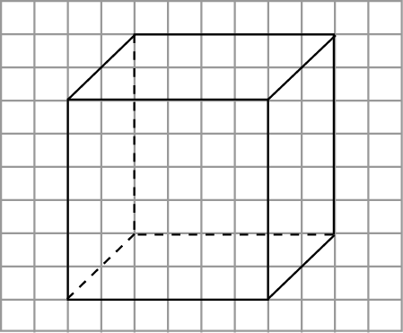
Упражнение 2
Изобразите куб на клетчатой бумаге, аналогично данному на рисунке.
Notes:
В режиме слайдов формулировки появляются после кликанья мышкой

Slide 34
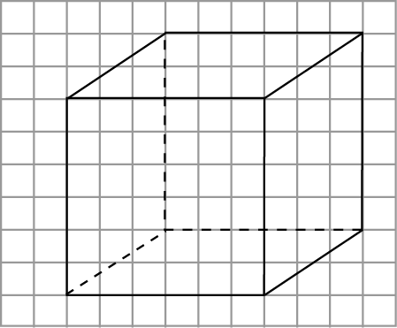
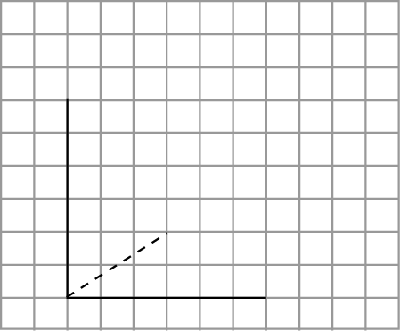
Упражнение 3
На рисунке изображены три ребра куба. Изобразите весь куб.
Ответ.
Notes:
В режиме слайдов формулировки появляются после кликанья мышкой

Slide 35
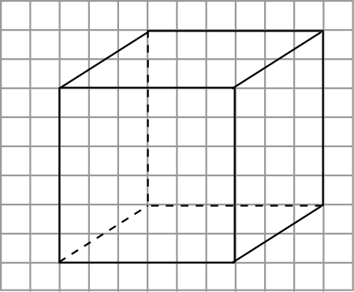
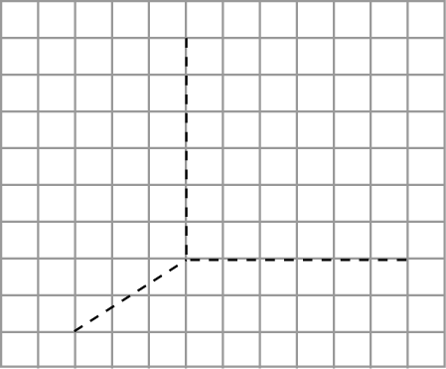
Упражнение 4
На рисунке изображены три ребра куба. Изобразите весь куб.
Ответ.
Notes:
В режиме слайдов формулировки появляются после кликанья мышкой

Slide 36
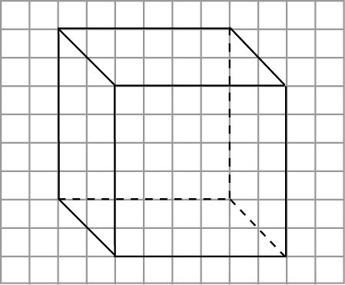
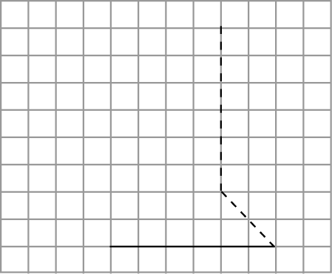
Упражнение 5
На рисунке изображены три ребра куба. Изобразите весь куб.
Ответ.
Notes:
В режиме слайдов формулировки появляются после кликанья мышкой

Slide 37
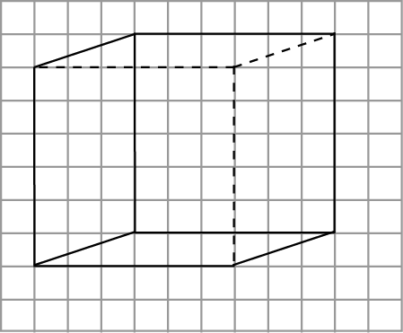
Упражнение 6
На рисунке изображены три ребра куба. Изобразите весь куб.
Ответ.
Notes:
В режиме слайдов формулировки появляются после кликанья мышкой

Slide 38
Упражнение 7
На рисунке изображены четыре вершины куба. Изобразите весь куб.
Ответ.
Notes:
В режиме слайдов формулировки появляются после кликанья мышкой

Slide 39
Упражнение 7
На рисунке изображены четыре вершины куба. Изобразите весь куб.
Ответ.
Notes:
В режиме слайдов формулировки появляются после кликанья мышкой

Slide 40
Упражнение 7
На рисунке изображены четыре вершины куба. Изобразите весь куб.
Ответ.
Notes:
В режиме слайдов формулировки появляются после кликанья мышкой

Slide 41
Упражнение 7
На рисунке изображены четыре вершины куба. Изобразите весь куб.
Ответ.
Notes:
В режиме слайдов формулировки появляются после кликанья мышкой

Slide 42
Упражнение 7
Сколько имеется путей длины 3 по ребрам единичного куба из вершины A в вершину C₁?
Ответ. 6.
Notes:
В режиме слайдов формулировки появляются после кликанья мышкой

Slide 43
РАЗВЕРТКА МНОГОГРАННИКА
Если поверхность многогранника разрезать по некоторым ребрам и развернуть ее на плоскость так, чтобы все многоугольники, входящие в эту поверхность, лежали в данной плоскости, то полученная фигура на плоскости называется разверткой многогранника. Например, на рисунке изображены развертки куба.
Notes:
В режиме ответ появляется после кликанья мышкой

Slide 44
Развёртка куба
Для изготовления модели многогранника из плотной бумаги, картона или другого материала достаточно изготовить его развертку и затем склеить соответствующие ребра. Для удобства склейки развертку многогранника изготавливают с клапанами, по которым и производится склейка. На рисунке показаны развертка куба с клапанами.
Notes:
В режиме ответ появляется после кликанья мышкой

Slide 45
Укажите развертки куба.
Ответ. в), д), ж).
Notes:
В режиме ответ появляется после кликанья мышкой

Slide 46
ПАРАЛЛЕЛЕПИПЕД
Параллелепипедом называется многогранник, поверхность которого состоит из шести параллелограммов.
Прямоугольным параллелепипедом называется параллелепипед, грани которого – прямоугольники.
Обычно параллелепипед изображается так, как показано на рисунке. А именно, рисуется параллелограмм ABB₁A₁, изображающий одну из граней параллелепипеда, и равный ему параллелограмм DCC₁D₁, стороны которого параллельны соответствующим сторонам параллелограмма ABB₁A₁. Соответствующие вершины этих параллелограммов соединяются отрезками. Отрезки, изображающие невидимые ребра куба, проводятся пунктиром. В случае прямоугольного параллелепипеда вместо параллелограммов, изображающих две грани, рисуются равные прямоугольники.
Notes:
В режиме слайдов формулировки появляются после кликанья мышкой

Slide 47
На рисунках показаны некоторые изображения параллелепипедов.
Notes:
В режиме слайдов формулировки появляются после кликанья мышкой

Slide 48
На рисунке а) мы смотрим на параллелепипед сверху и справа; б) сверху и слева; в) снизу и справа; г) снизу и слева.
Notes:
В режиме слайдов формулировки появляются после кликанья мышкой

Slide 49
Упражнение 1
Укажите номера рисунков, на которых изображен параллелепипед?
1 2 3
4 5 6
Ответ: 1, 3, 4.
Notes:
В режиме слайдов формулировки появляются после кликанья мышкой

Slide 50
Упражнение 2
Сколько вершин (В), ребер (Р) и граней (Г) имеет параллелепипед?
Ответ. В = 8, Р = 12, Г = 6.
Notes:
В режиме слайдов формулировки появляются после кликанья мышкой

Slide 51
Упражнение 3
Изобразите прямоугольный параллелепипед на клетчатой бумаге, аналогично данному на рисунке.
Notes:
В режиме слайдов формулировки появляются после кликанья мышкой

Slide 52
Упражнение 4
На рисунке изображены три ребра прямоугольного параллелепипеда. Изобразите весь параллелепипед.
Ответ.
Notes:
В режиме слайдов формулировки появляются после кликанья мышкой

Slide 53
Упражнение 5
На рисунке изображены три ребра прямоугольного параллелепипеда. Изобразите весь параллелепипед.
Ответ.
Notes:
В режиме слайдов формулировки появляются после кликанья мышкой

Slide 54
Упражнение 6
На рисунке изображены три ребра прямоугольного параллелепипеда. Изобразите весь параллелепипед.
Ответ.
Notes:
В режиме слайдов формулировки появляются после кликанья мышкой

Slide 55
Упражнение 7
На рисунке изображены три ребра прямоугольного параллелепипеда. Изобразите весь параллелепипед.
Ответ.
Notes:
В режиме слайдов формулировки появляются после кликанья мышкой

Slide 56
8. На рисунке изображены четыре вершины параллелепипеда ABCDA₁B₁C₁D₁. Изобразите весь параллелепипед.
Notes:
В режиме ответ появляется после кликанья мышкой

Slide 57
Определение призмы в учебнике Л.С. Атанасяна и др.
Notes:
В режиме слайдов формулировки появляются после кликанья мышкой

Slide 58
ПРИЗМА
Призмой называется многогранник, поверхность которого состоит из двух равных многоугольников, называемых основаниями призмы, и параллелограммов, имеющих общие стороны с каждым из оснований и называемых боковыми гранями призмы. Стороны боковых граней, не лежащие в основаниях, называются боковыми ребрами призмы.
Призма называется n-угольной, если ее основаниями являются n-угольники.
На рисунке изображены треугольная, четырехугольная, пятиугольная и шестиугольная призмы.
Notes:
В режиме слайдов формулировки появляются после кликанья мышкой

Slide 59
ПРЯМАЯ ПРИЗМА
Призма называется прямой, если её боковые грани – прямоугольники.
На рисунке изображена прямая треугольная призма. Её основаниями являются треугольники ABC и A₁B₁C₁, боковыми гранями – прямоугольники ABB₁A₁, ACC₁A₁, BCC₁B₁.
Notes:
В режиме слайдов формулировки появляются после кликанья мышкой

Slide 60
ПРАВИЛЬНАЯ ПРИЗМА
Прямая призма называется правильной, если её основания – правильные многоугольники.
На рисунке изображена правильная шестиугольная призма. Ее основания изображаются шестиугольниками, противоположные стороны которых равны и параллельны. Боковые грани ABB₁A₁ и DEE₁D₁ изображаются прямоугольниками.
Notes:
В режиме слайдов формулировки появляются после кликанья мышкой

Slide 61
Упражнение 1
Являются ли треугольными призмами многогранники, изображенные на рисунках?
а) б) в)
Ответ: Да.
Notes:
В режиме слайдов формулировки появляются после кликанья мышкой

Slide 62
Упражнение 2
Являются ли призмами многогранники, изображенные на рисунках?
а) б) в)
Ответ: Да.
Notes:
В режиме слайдов формулировки появляются после кликанья мышкой

Slide 63
Упражнение 3
Являются ли призмами многогранники, изображенные на рисунках?
а) б) в)
Ответ: Да.
Notes:
В режиме слайдов формулировки появляются после кликанья мышкой

Slide 64
Упражнение 4
Являются ли призмами многогранники, изображенные на рисунках?
а) б)
в) г)
Ответ: а), б) Нет; в), г) да.
Notes:
В режиме слайдов формулировки появляются после кликанья мышкой

Slide 65
Упражнение 5
Изобразите треугольную призму на клетчатой бумаге, аналогично данной на рисунке.
Notes:
В режиме слайдов формулировки появляются после кликанья мышкой

Slide 66
Упражнение 6
Изобразите правильную шестиугольную призму на клетчатой бумаге, аналогично данной на рисунке.
Notes:
В режиме слайдов формулировки появляются после кликанья мышкой

Slide 67
Упражнение 7
На рисунке изображены три ребра треугольной призмы. Изобразите всю призму.
Ответ.
Notes:
В режиме слайдов формулировки появляются после кликанья мышкой

Slide 68
Упражнение 8
На рисунке изображены три ребра треугольной призмы. Изобразите всю призму.
Ответ.
Notes:
В режиме слайдов формулировки появляются после кликанья мышкой

Slide 69
Упражнение 9
На рисунке изображены четыре ребра шестиугольной призмы. Изобразите всю призму.
Ответ.
Notes:
В режиме слайдов формулировки появляются после кликанья мышкой

Slide 70
Упражнение 10
На рисунке изображены четыре ребра шестиугольной призмы. Изобразите всю призму.
Ответ.
Notes:
В режиме слайдов формулировки появляются после кликанья мышкой

Slide 71
Упражнение 11
Сколько вершин (В), ребер (Р) и граней (Г) имеет:
а) треугольная призма?
Ответ: а) В = 6, Р = 9, Г = 5.
б) четырехугольная призма?
б) В = 8, Р = 12, Г = 6.
в) пятиугольная призма?
в) В = 10, Р = 15, Г = 7.
г) шестиугольная призма?
г) В = 12, Р = 18, Г = 8.
Notes:
В режиме ответ появляется после кликанья мышкой

Slide 72
Упражнение 12
Существует ли призма, которая имеет:
а) 4 ребра?
Ответ: Нет.
б) 6 рёбер?
Ответ: Нет.
в) 12 рёбер?
Ответ: Да.
г) 21 ребро?
Ответ: Да.
Notes:
В режиме ответ появляется после кликанья мышкой

Slide 73
Упражнение 13
Какой многоугольник лежит в основании призмы, которая имеет:
а) 18 рёбер?
Ответ: Шестиугольник.
б) 24 вершины?
Ответ: Двенадцатиугольник.
в) 36 граней?
Ответ: Тридцатичетырёхугольник.
Notes:
В режиме ответ появляется после кликанья мышкой

Slide 74
ПИРАМИДА
Пирамидой называется многогранник, поверхность которого состоит из многоугольника, называемого основанием пирамиды, и треугольников с общей вершиной, называемых боковыми гранями пирамиды. Стороны боковых граней, не лежащие в основании, называются боковыми ребрами пирамиды. Общая вершина боковых граней называется вершиной пирамиды
Пирамида называется n-угольной, если ее основанием является n-угольник.
На рисунке изображенsы треугольная, четырехугольная, пятиугольная и шестиугольная пирамиды.
Notes:
В режиме слайдов формулировки появляются после кликанья мышкой

Slide 75
ПРАВИЛЬНАЯ ПИРАМИДА
Пирамида называется правильной, если её основание – правильный многоугольник и все боковые ребра равны.
На рисунках изображены правильная четырехугольная и правильная шестиугольная пирамиды. Их основания изображаются соответственно параллелограммом и шестиугольником, противоположные стороны которого равны и параллельны.
Notes:
В режиме слайдов формулировки появляются после кликанья мышкой

Slide 76
Упражнение 1
Являются ли пирамидами многогранники, изображенные на рисунках?
а) б) в)
Ответ: а), б) Да; в) нет.
Notes:
В режиме слайдов формулировки появляются после кликанья мышкой

Slide 77
Упражнение 2
Являются ли пирамидами многогранники, изображенные на рисунках?
а) б) в)
Ответ: а), б) Да; в) нет.
Notes:
В режиме слайдов формулировки появляются после кликанья мышкой

Slide 78
Упражнение 3
Изобразите правильную четырехугольную пирамиду на клетчатой бумаге, аналогично данной на рисунке.
Notes:
В режиме слайдов формулировки появляются после кликанья мышкой

Slide 79
Упражнение 4
Изобразите правильную шестиугольную пирамиду на клетчатой бумаге, аналогично данной на рисунке.
Notes:
В режиме слайдов формулировки появляются после кликанья мышкой

Slide 80
Упражнение 5
На рисунке изображены три ребра четырехугольной пирамиды. Изобразите всю пирамиду.
Ответ.
Notes:
В режиме слайдов решение появляется после кликанья мышкой

Slide 81
Упражнение 6
На рисунке изображены три ребра четырехугольной пирамиды. Изобразите всю пирамиду.
Ответ.
Notes:
В режиме слайдов решение появляется после кликанья мышкой

Slide 82
Упражнение 7
На рисунке изображены четыре ребра шестиугольной пирамиды. Изобразите всю пирамиду.
Ответ.
Notes:
В режиме слайдов решение появляется после кликанья мышкой

Slide 83
Упражнение 8
На рисунке изображены четыре ребра шестиугольной пирамиды. Изобразите всю пирамиду.
Ответ.
Notes:
В режиме слайдов решение появляется после кликанья мышкой

Slide 84
Упражнение 9
Сколько вершин (В), ребер (Р) и граней (Г) имеет:
а) треугольная пирамида?
Ответ: а) В = 4, Р = 6, Г = 4.
б) четырехугольная пирамида?
б) В = 5, Р = 8, Г = 5.
в) пятиугольная пирамида?
в) В = 6, Р = 10, Г = 6.
г) шестиугольная пирамида?
г) В = 7, Р = 12, Г = 7.
Notes:
В режиме ответ появляется после кликанья мышкой

Slide 85
Упражнение 10
Существует ли пирамида, которая имеет:
а) 10 ребер?
Ответ: Да.
б) 6 рёбер?
Ответ: Да.
Ответ: Да.
в) 24 ребра?
г) 33 ребра?
Ответ: Нет.
Notes:
В режиме ответ появляется после кликанья мышкой

